Slide 1

ΣΧΕΔΙΟ
ΒΙΩΣΙΜΗΣ ΑΣΤΙΚΗΣ
ΚΙΝΗΤΙΚΟΤΗΤΑΣ
για την πόλη της ΔΡΑΜΑΣ
ΑΣΤΙΚΗ ΑΤΖΕΝΤΑ ΔΡΑΜΑΣ #ΑΝΘΡΩΠΟΣ #ΓΗ #ΝΕΡΟ
Δήμαρχος Δράμας Χ. Μαμσάκος,
Πλατανιάς Χανίων, Μάιος 2022

Slide 2
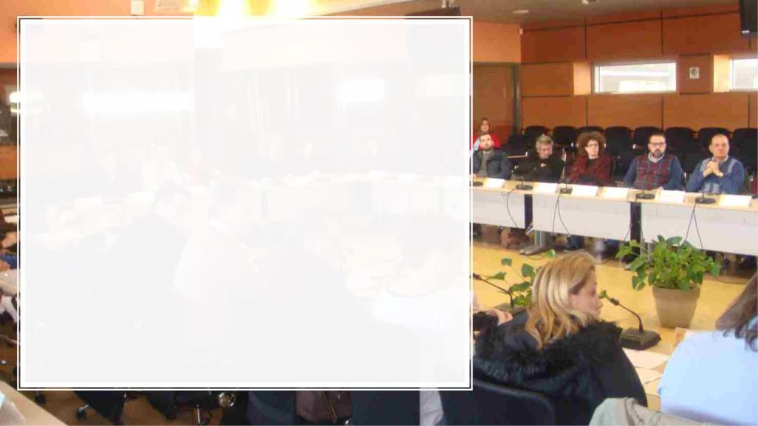
Τα πρώτα βήματα από το
2015 έως το 2019
• Υλοποίηση ερευνητικού έργου: «Έρευνα του
εφικτού ανάπτυξης αποτελεσματικών πολιτικών
κινητοποίησης των αστικών κοινωνιών απέναντι
στις σημερινές προκλήσεις ποιότητας ζωής και
περιβάλλοντος. Ερευνητική συνεργασία ΕΜΠ και
Δήμου Δράμας για δοκιμαστικές εφαρμογές»
• Σε συνεργασία με τη Μονάδα Βιώσιμης
Κινητικότητας του Εθνικού Μετσόβιου
Πολυτεχνείου (Καθ. Θ. Βλαστός, Επ. Καθ. Ε.
Μπακογιάννης)

Slide 3
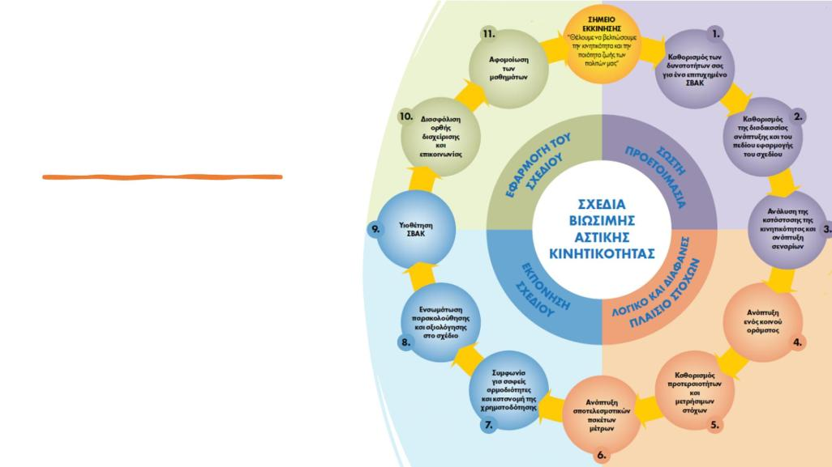
4 Βασικές
Στρατηγικές
1. Αναβάθμιση του κέντρου και περιορισμός την
κυκλοφορίας στα μηχανοκίνητα μέσα ιδιωτικής
χρήσης. Ο σαφής καθορισμός της κεντρικής
περιοχής που θα προστατευθεί και αναδειχθεί
είναι πρωτεύουσας σημασίας.
2. Σχεδιασμός πολεοδομικών και κυκλοφοριακών
πολιτικών συγκράτησης επεκτάσεων της πόλης
προς την περιφέρεια.
3. Δημιουργία γειτονιών ήπιας κυκλοφορίας, με
όριο ταχύτητας τα 30 χλμ/ώρα.
4. Επιλογή ακτινικών διαδρομών που θα συνδέουν
το κέντρο με τις εφαπτόμενες περιοχές
κατοικίας και που θα αναπλαστούν. Στόχος
τους θα είναι η ενθάρρυνση της χρήσης τους
από πεζούς και ποδηλάτες.

Slide 4
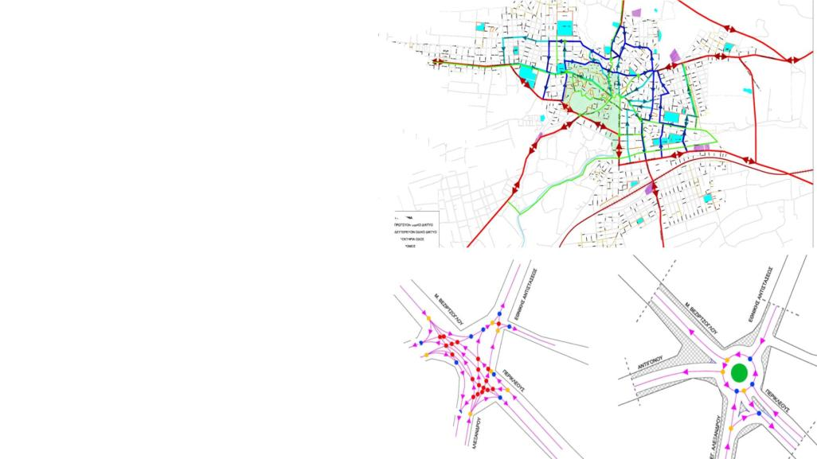
Σχεδιασμός για
την οργάνωση της
πόλης
1. Νέα ιεράρχηση του οδικού δικτύου
2. Θωράκιση του κέντρου της πόλης από τη
διαμπερή κυκλοφορία
3. Δημιουργία περιφερειακών χώρων
στάθμευσης για τη συγκράτηση των
αυτοκινήτων στην περίμετρο της πόλης
4. Δημιουργία εσωτερικών δακτυλίων
προστασίας ευαίσθητων περιοχών της
πόλης
5. Δημιουργία πράσινων διαδρομών
6. Πεζοδρόμηση των δρόμων περιμετρικά των
σχολείων
7. Επανασχεδιασμός διαδρομών ΚΤΕΛ (βάσει
των νέων κυκλοφοριακών ρυθμίσεων)

Slide 5
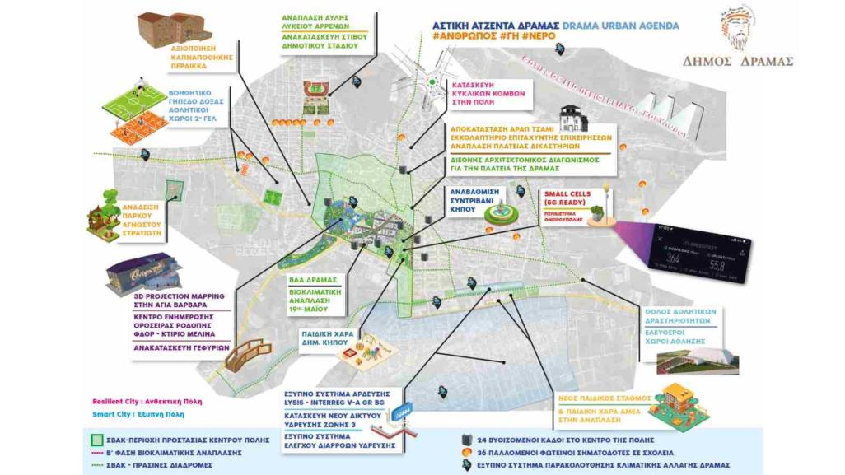

Slide 6
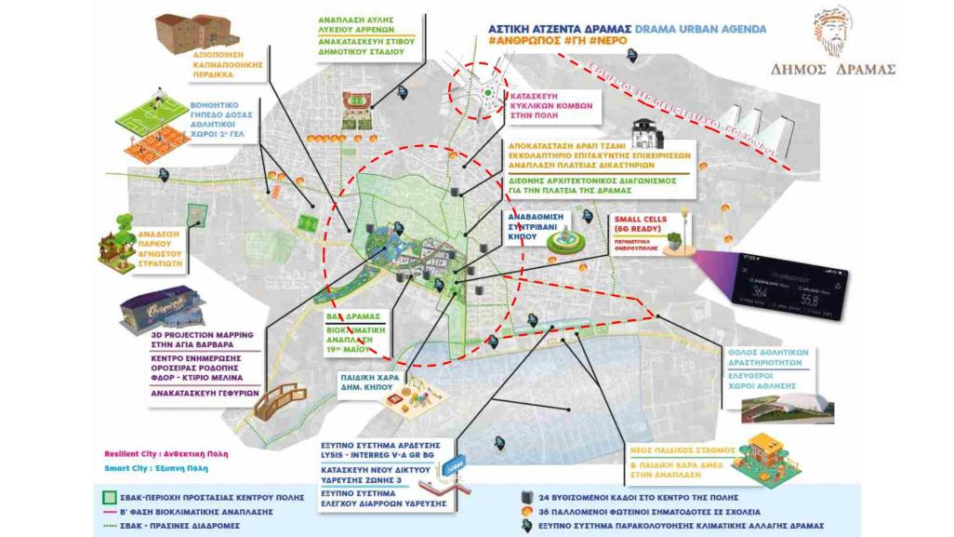

Slide 7
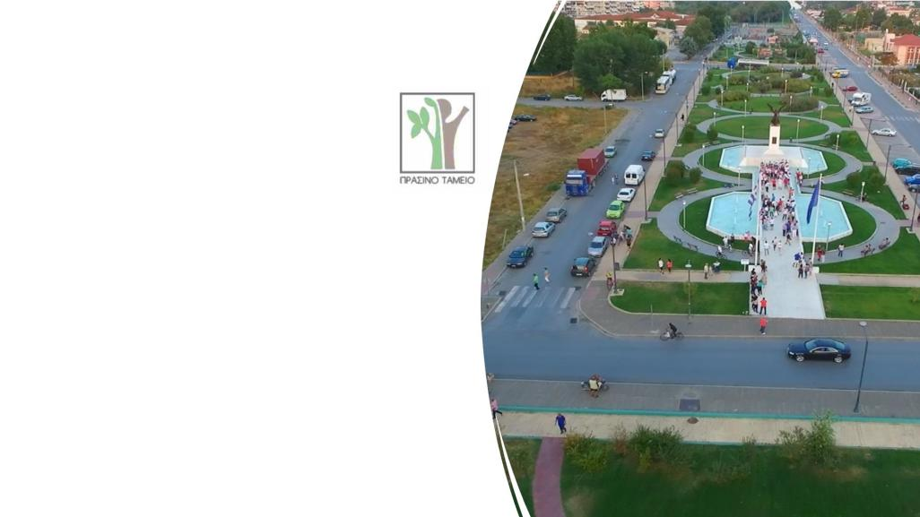
Σχέδιο Βιώσιμης Αστικής
Κινητικότητας (ΣΒΑΚ)
Δήμου Δράμας
1. Εκπόνηση Σχεδίου Βιώσιμης Αστικής Κινητικότητας για
τον Δήμο Δράμας
2. Π/Υ: 64.964,73 € με χρηματοδότηση από το ΠΡΑΣΙΝΟ
ΤΑΜΕΙΟ
3. Μόλις ολοκληρώθηκε η συμβασιοποίηση και θα
ξεκινήσουν οι εργασίες και οι δράσεις
4. To ΣΒΑΚ Δράμας έχει ως στόχους:
• τη συμπλήρωση των δεδομένων της πόλης για την αποτύπωση της
υφιστάμενης κατάστασης αστικής κινητικότητας εντός των ορίων
του,
• των προβλημάτων που προκύπτουν και ακολούθως την κατάθεση
προτάσεων ενδεδειγμένων και αποτελεσματικών λύσεων που θα
συμβάλλουν στη Βιώσιμη Αστική Κινητικότητα και ανάπτυξη με
αειφόρο και ανθρωποκεντρική προσέγγιση
• Την εκπόνηση ενός ολοκληρωμένου Σχεδίου Βιώσιμης Αστικής
Κινητικότητας (ΣΒΑΚ) που θα εναρμονίζεται με την κείμενη
νομοθεσία και θα αποκτήσει ΦΕΚ.

Slide 8
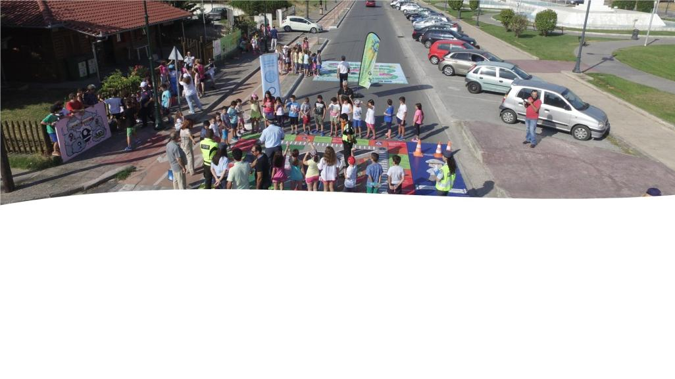
• Συμμετοχή του δήμου Δράμας στην ΕΕΚ από το 2014 με βασικό στόχο
την αλλαγή των τρόπων συμπεριφοράς των πολιτών, όσον αφορά στις
καθημερινές μετακινήσεις τους και την ευαισθητοποίηση, ενημέρωση και
δραστηριοποίηση των Τοπικών Αρχών, Φορέων και πολιτών για την
ΕΥΡΩΠΑΪΚΗ
ΕΒΔOΜΑΔΑ
ΚΙΝΗΤΙΚΟΤΗΤΑΣ
προώθηση της βιώσιμης κινητικότητας και την αναβάθμιση μέσω αυτής,
της οικονομικής, κοινωνικής και περιβαλλοντικής διάστασης των πόλεων.
• Διακρίθηκε για τις δράσεις που πραγματοποιήθηκαν το 2016
καταλαμβάνοντας την πρώτη θέση σε εθνικό επίπεδο και μία από τις
465 θέσεις των «χρυσών» συμμετεχόντων σε Ευρωπαϊκό επίπεδο, καθώς
εφάρμοσε μόνιμα μέτρα και διοργάνωσε δράσεις για μία εβδομάδα με
κορύφωμα τη διοργάνωση της ημέρας χωρίς αυτοκίνητο
• Επιλέχθηκε ως το Κέντρο Δράσεων της Ελλάδας για το 2017

Slide 9
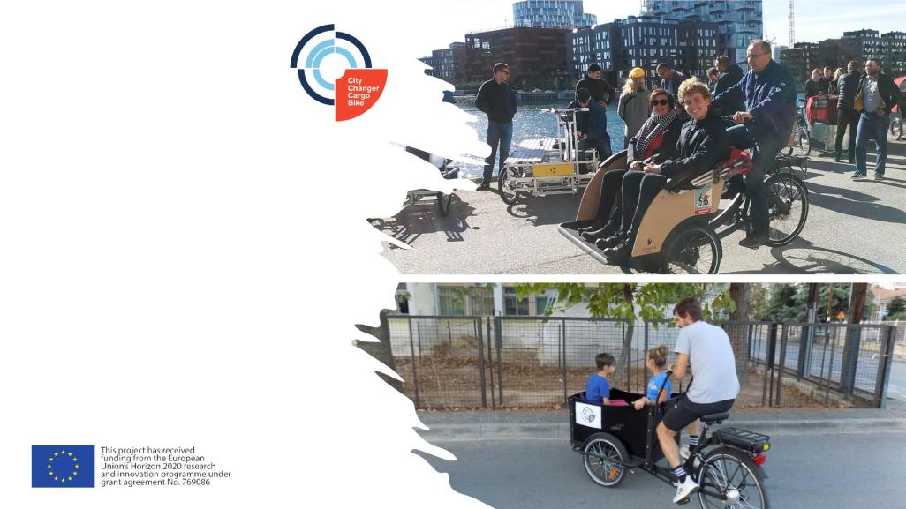
City Changer
Cargo Bike
• Συμμετοχή του δήμου Δράμας στο
έργο Horizon 2020 CCCB
• Χρήση Ποδηλάτων Μεταφοράς
Φορτίου σε Πόλεις Μεσαίου Μεγέθους
• Ενημερωτικές συναντήσεις σε
πρωτοπόρες πόλεις της Ευρώπης για
ανταλλαγή ιδεών και πρακτικών
• Προμήθεια Cargo Bike για το δήμο
Δράμας και δράσεις
ευαισθητοποίησης στην πόλη

Slide 10

e-voltaroume
• Συμμετοχή του δήμου Δράμας στο έργο
«ΕΠΙΔΕΙΚΤΙΚΗ ΔΡΑΣΗ ΠΡΟΩΘΗΣΗΣ
ΗΛΕΚΤΡΟΚΙΝΗΤΩΝ ΠΟΔΗΛΑΤΩΝ ΣΤΗΝ ΠΟΛΗ
ΤΗΣ ΔΡΑΜΑΣ»
• Εταίροι ήταν οι ΟΨΟΜΕΘΑ ΕΙΣ ΦΙΛΛΙΠΟΥΣ, ο
ΔΗΜΟΣ ΔΡΑΜΑΣ και το 1^{ο} ΕΠΑΛ Δράμας
• Χρηματοδοτήθηκε από το ΠΡΑΣΙΝΟ ΤΑΜΕΙΟ
στο πρόγραμμα: «ΚΑΙΝΟΤΟΜΕΣ ΔΡΑΣΕΙΣ ΜΕ
ΤΟΥΣ ΠΟΛΙΤΕΣ, ΦΥΣΙΚΟ ΠΕΡΙΒΑΛΛΟΝ &
ΚΑΙΝΟΤΟΜΕΣ ΔΡΑΣΕΙΣ 2019»
• Προμήθεια ηλεκτρικών ποδηλάτων και
συμβατικών με κιτ μετατροπής σε ηλεκτρικά.
• Ανάπτυξη δικτύου Διαδικτύου των Πραγμάτων
Τεχνολογίας LoRaWAN στη Δράμα

Slide 11
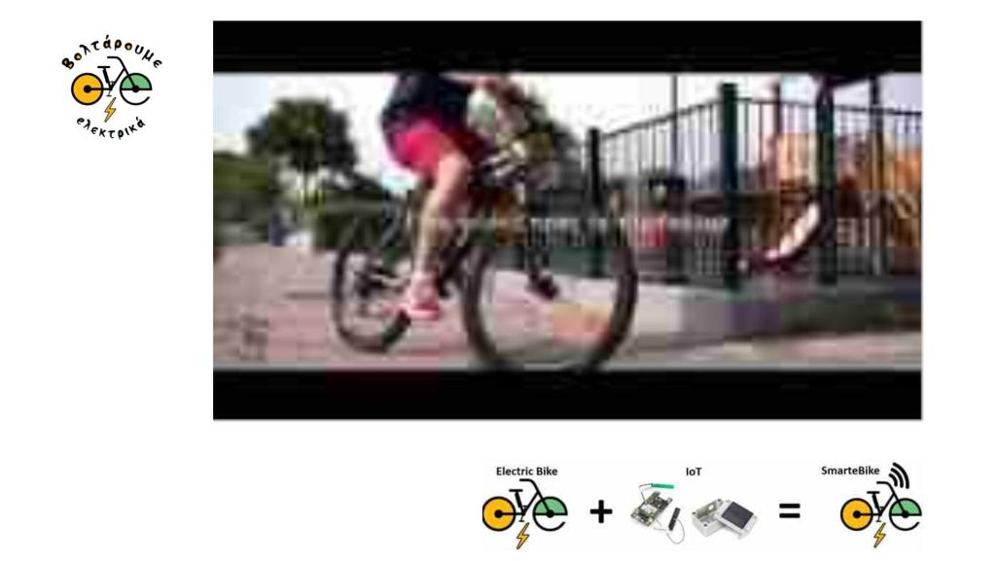

Slide 12
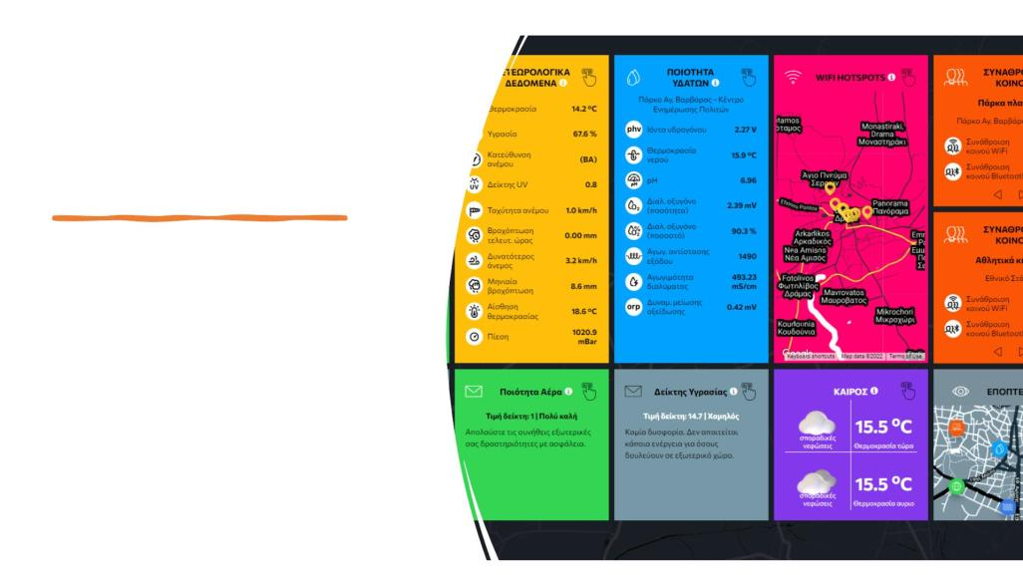
Σύστημα
Παρακολούθησης
Κλιματικής Αλλαγής
(ΙοΤ)
• πράξη «ΕΞΥΠΝΟ ΣΥΣΤΗΜΑ
ΠΑΡΑΚΟΛΟΥΘΗΣΗΣ ΚΛΙΜΑΤΙΚΗΣ
ΑΛΛΑΓΗΣ ΔΗΜΟΥ ΔΡΑΜΑΣ» ΠΕΠ ΑΜΘ
2014-2020,
• τμήμα της Στρατηγικής Βιώσιμης
Αστικής Ανάπτυξης (ΣΒΑΑ) του Δήμου
Δράμας,
• Εκτεταμένο δίκτυο ασύρματων
αισθητήρων περιβαλλοντικών
παραμέτρων με τεχνολογίες
Διαδικτύου των Πραγμάτων (Internet
of Things).
https://drama.smartiscity.gr/

Slide 13
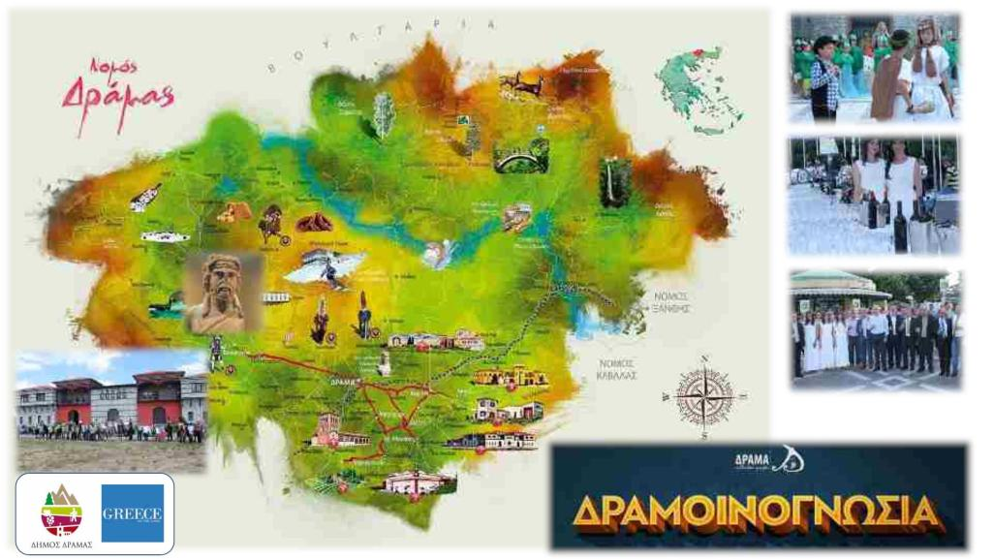

Slide 14
